Slide 1
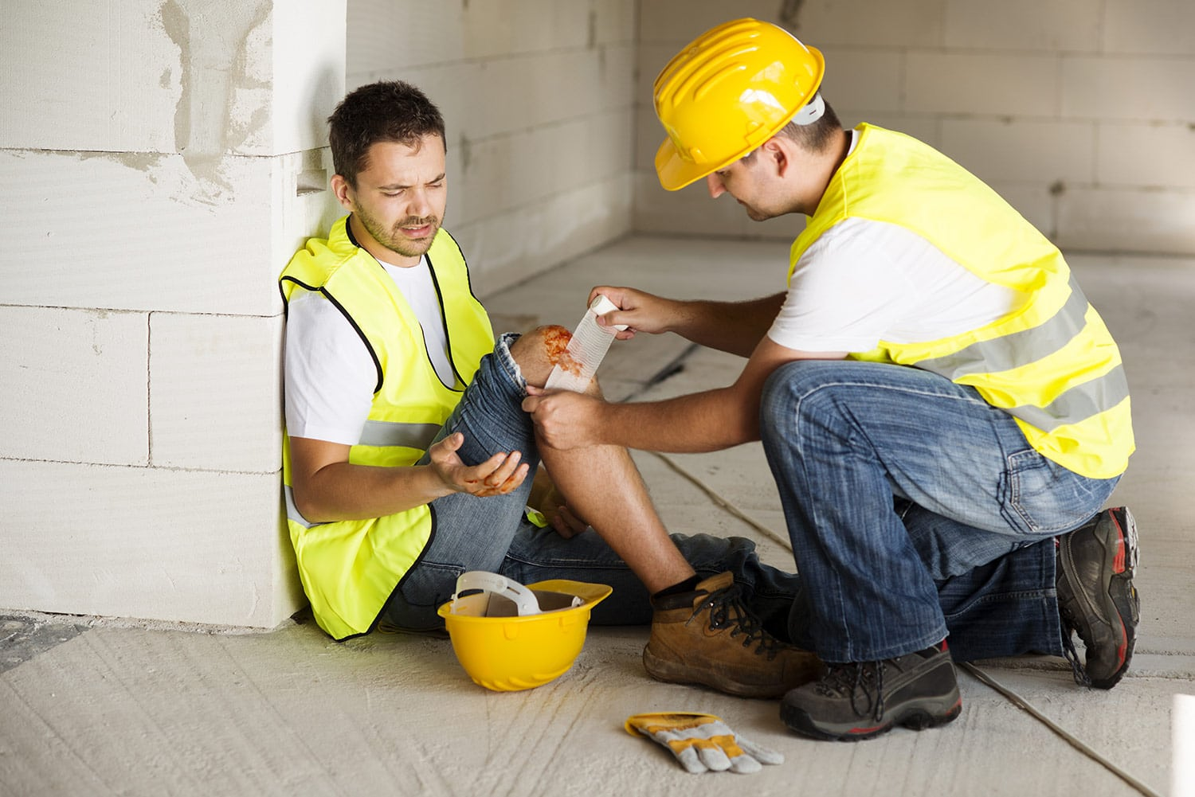
CHARLA PRESENCIAL:
PRIMERA RESPUESTA FRENTE A EMERGENCIAS DE SALUD
Asociación Chilena de Seguridad

Slide 2




ANTES DE COMENZAR
01
02
03
04
BIENVENIDA Y PRESENTACIÓN
OBJETIVOS
PREGUNTAS
CHAT
Notes:
Objetivo de la charla, es informar sobre los aspectos básico de primera respuesta, para que los participantes sepan como actuar e incluso no actuar frente a una emergencia.

Slide 3
Agenda
01
INTRODUCCIÓN
02
CUIDADOS BÁSICOS
03
PARO CARDÍACO RESPIRATORIO
04
CONCLUSIONES

Slide 4
01. INTRODUCCIÓN
Primera respuesta frente a emergencias de salud
“Conjunto de acciones simples y directas, otorgadas en el sitio del accidente por personas comunes, no técnicos en salud pero con un mínimo de conocimientos”.
Características
Temporal.
Rápida y de emergencia.
Se mantiene hasta que pase el peligro vital o llegue el personal de salud calificado.
Notes:
Facilitador explica el concepto de Primera respuesta (atención) frente a emergencias de salud, apunta al conjunto de acciones simples y directas, otorgadas en el sitio del accidente o incidente por personas comunes, no técnicos en salud pero con un mínimo de conocimientos.
Esta atención es temporal, rápida y de emergencia debiendo durar sólo hasta que la víctima no presente peligro vital o sea entregada a personal de salud.

Slide 5
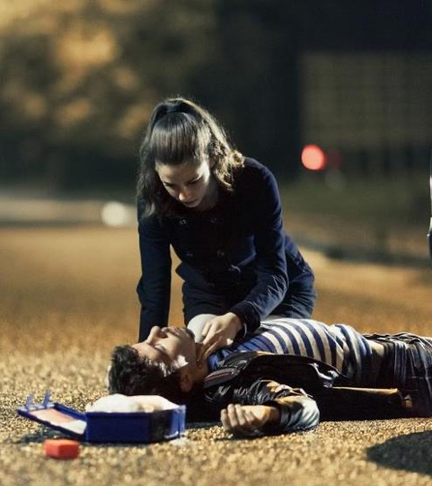
01. INTRODUCCIÓN
¿Cuál es su importancia?
Actuar correcta y oportunamente frente a un lesionado, accidentado u otra situación que comprometa la vida de una persona.
Prevenir el agravamiento de lesiones por tratamiento inadecuado.
Asegurar traslado adecuado de lesionados.
Notes:
¿Cuál es su importancia?
Estar preparados para actuar correcta y oportunamente frente a un lesionado, accidentado u otra situación que comprometa la vida de una persona.
Prevenir el agravamiento de lesiones por tratamiento inadecuado.
Asegurar transporte adecuado de lesionados.

Slide 6
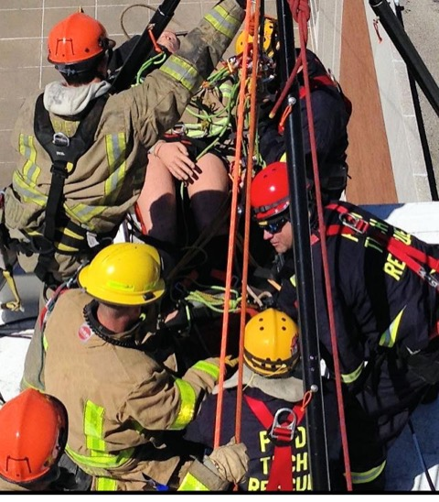
01. INTRODUCCIÓN
Requisitos del auxiliador
Persona que cuenta con el conocimiento y/o preparación básica sobre primeros auxilios.
Características
Visualización global de la situación.
Mesurado y sensato en su actuar.
Liderazgo y coordinación.
Proyectar seguridad y tranquilidad.
Notes:
Socorrista o Rescatista:
Persona que cuenta con el conocimiento y/o preparación básica sobre primeros auxilios.
Basado en todo lo anterior, el rescatista o auxiliador debe ser una persona común.
Capaz de “ver” todo, no concentrarse en lo que más llama la atención, es decir, evitar la “Visión de Túnel”. Debe ser global en sus observaciones y evaluación de la situación.
Debe ser mesurado y sensato en su proceder y saber cuando lo importante es no hacer nada.
Debe ser capaz de liderar la situación asignando tareas a las personas que actúan con indiferencia y dar seguridad y tranquilidad a las personas confusas y/o histéricas.

Slide 7
Agenda
01
INTRODUCCIÓN
02
CUIDADOS BÁSICOS
03
PARO CARDÍACO RESPIRATORIO
04
CONCLUSIONES

Slide 8
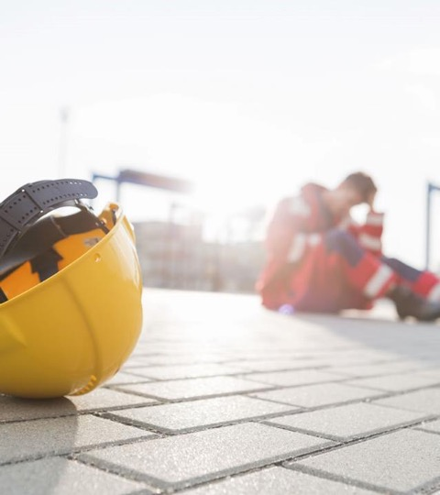
02. CUIDADOS BÁSICOS
¿Cómo actuar?
Previo a cualquier intervención debes realizar revisión del entorno y luego constatar lesiones de la o las víctimas.
Aproximación al sitio del accidente.
Evaluar seguridad del entorno e identificar situaciones peligrosas para el rescatista.
Solicitar ayuda.
Efectuar valoración inicial del accidentado.
Notes:
Previo a cualquier intervención debes realizar revisión del entorno y luego constatar lesiones de la o las víctimas.
Aproximación al sitio del accidente.
Evaluar seguridad del entorno, mirar e identificar situaciones peligrosas para el rescatista tales como:
muros inestables,
derrames de combustible cercanos a fuentes de calor o fuego, vehículos inestables, cercanía a abismos, cables eléctricos energizados, personas agresivas o descontroladas, etc

Slide 9

02. CUIDADOS BÁSICOS
Evaluación inicial
1
2
3
4
5
Posición horizontal
Mantén la calma
Mantener al lesionado en posición horizontal con cabeza al nivel del cuerpo.
No actúes precipitadamente una actitud tranquila y segura te permite controlar la situación.
Reconocimiento de lesiones
Temperatura corporal
Pide ayuda para solicitar ambulancia
Atender primero las lesiones en el siguiente estricto orden:
D. Evaluar estado de conciencia.
C. Evaluar actividad cardíaca.
A. Despejar vía aérea.
B. Evaluar la respiración.
Aislar del suelo, cubrir y abrigar si la temperatura ambiente está baja.
Desabrigar si hace calor, manteniendo cubierto al lesionado.
NUNCA abandones al lesionado.
Notes:
Reconocimiento de lesiones:
D Evaluar estado de conciencia ) o daño neurológico)
Estímulo verbal.
Estímulo táctil.
Estímulo doloroso.
C Evaluar Actividad Cardíaca (verificar circulación por pulso carotideo y controlar hemorragias).
A Despejar Vía Aérea con inmovilización de columna cervical.
B Evaluar la respiración (Mirar, Escuchar, Sentir).

Slide 10


02. CUIDADOS BÁSICOS
Evaluación inicial
6
7
8
9
Mantén a los curiosos alejados
Conforta al accidentado
Mantener al accidentado lejos de comentarios, opiniones y con ventilación suficiente.
Mantén al accidentado confortable física y emocionalmente.
No dar ningún tipo de líquidos
Impedir al accidentado observar sus lesiones
No se justifican en ninguna lesión ni en ningún tipo de persona, aunque refiera sed.
La ansiedad puede agravar su estado. Evita comentarios y pide su colaboración.
Notes:
Mantener al accidentado en posición horizontal con cabeza al nivel del cuerpo, hasta no saber gravedad de las lesiones
Mantener temperatura corporal: Aislar del suelo, cubrirlo y abrigarlo si la temperatura ambiente está baja. Desabrigarlo si hace calor, pero mantenerlo cubierto.

Slide 11
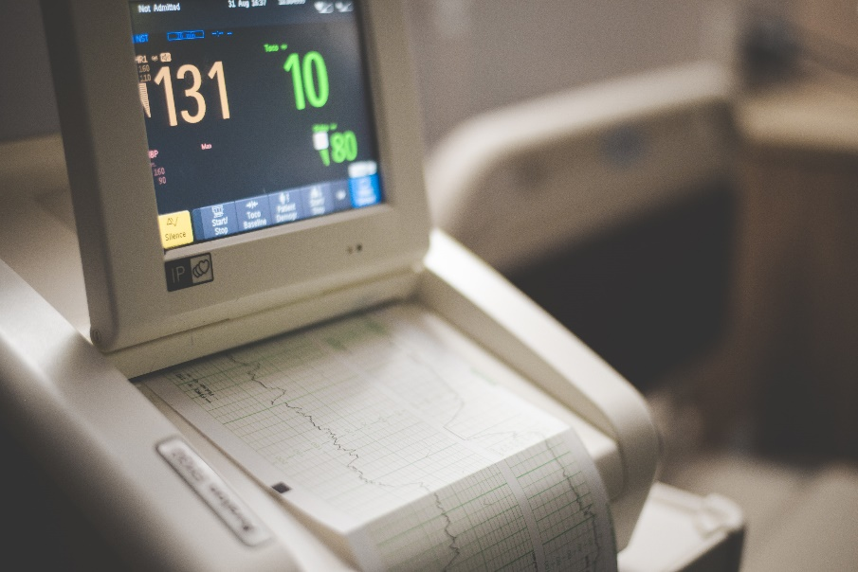

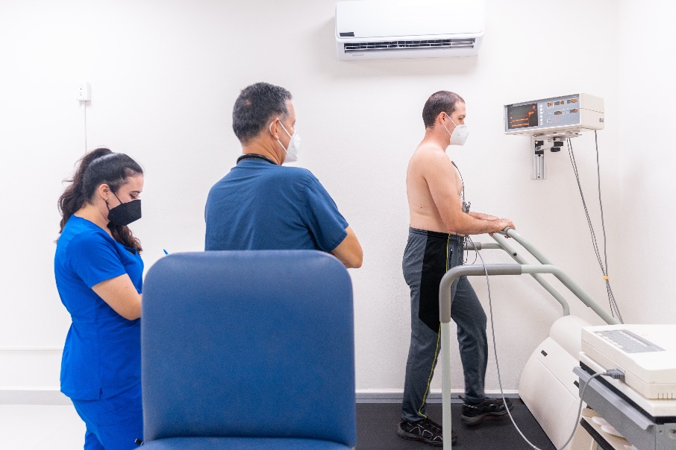

02. CUIDADOS BÁSICOS
Signos vitales
Frecuencia respiratoria (la respiración).
Frecuencia cardíaca o pulso arterial.
Presión arterial.
Temperatura corporal.
Notes:
Signos vitales: Son los signos que constituyen las principales mediciones que reflejan las funciones básicas de nuestro cuerpo.
Los parámetros que conforman y se miden para determinar estos signos son: ( aquí el facilitador indica que abordará solo los 2 primeros ya que son los únicos que pueden cuantificar con el uso de los sentidos.
La frecuencia respiratoria (la respiración). La frecuencia respiratoria es el número de veces que se respira en un minuto.
Se mide por lo regular cuando se está en reposo, contando el número de respiraciones que se realizan en un minuto, lo más fácil es contar las veces que se eleva el tórax o pecho.
La frecuencia cardiaca o pulso arterial: El pulso es la medida de la frecuencia cardíaca (FC). Refleja el número de veces que el corazón late en un minuto, lo que significa que es el ritmo cardíaco. Y lo podemos sentir a nivel arterial.
Al tomar el pulso no solamente se mide la frecuencia cardíaca, sino que también se siente:
El ritmo del corazón.
La fuerza de los latidos del corazón.
La presión arterial.
La temperatura corporal.

Slide 12
02. CUIDADOS BÁSICOS
Lesiones frecuentes
Trastornos hemodinámicos
Hemorragias
Shock
Quemaduras
Heridas
Alteraciones de conciencia
Lesiones de cabeza y rostro
Desmayo
Epilepsia
Traumatismo craneal
Cuerpos extraños
Traumatismos aparato motor
Contusión
Esguince
Luxación
Fractura
Envenenamientos e intoxicaciones
Ingesta alimentaria
Cutánea
Inhalación
Notes:
Aquí la facilitadora interactúa con los participantes consultando cual de este tipo de lesiones es la que más han observado en su lugar de trabajo.

Slide 13
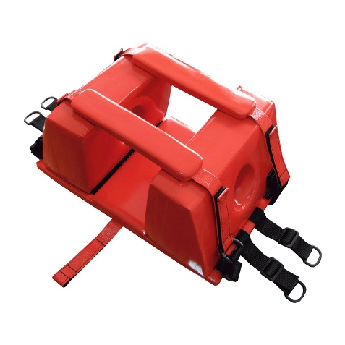

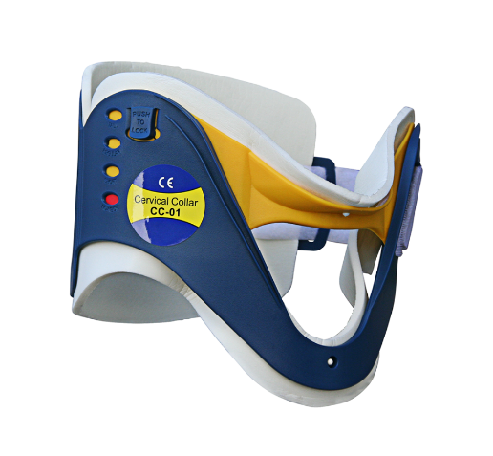
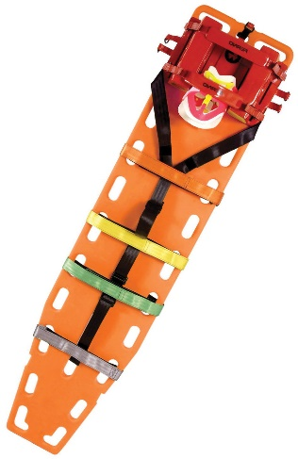
02. CUIDADOS BÁSICOS
Traslado de lesionados
El traslado debe hacerse con la mayor rapidez “posible”, es decir, cuando la víctima esté en condiciones de seguridad suficiente que le permitan soportar el traslado.
Si no cuentas con los elementos recomendados, deben improvisar con lo que tengan a mano: puertas, maderas, tablas o simplemente con un grupo de personas actuando coordinadamente.
Notes:
El traslado debe hacerse con la mayor rapidez “posible” , cuando la víctima esté en condiciones de seguridad suficiente que le permitan soportar el traslado.
Debe hacerse al centro de salud que esté en condiciones de proporcionarle la atención más apropiada al tipo de lesiones que tiene el accidentado aun cuando no sea el más cercano.
La tabla espinal larga es una superficie plana, rectangular y rígida de madera, o más modernamente de material plástico radiotransparente, usada para completar la inmovilización espinal evitando que el resto de la columna bascule.
Adicionalmente, se usa el collar cervical, los inmovilizadores laterales de cabeza y las correas de la tabla espinal ajustadas para evitar el movimiento lateral o longitudinal del cuerpo durante el traslado.

Slide 14
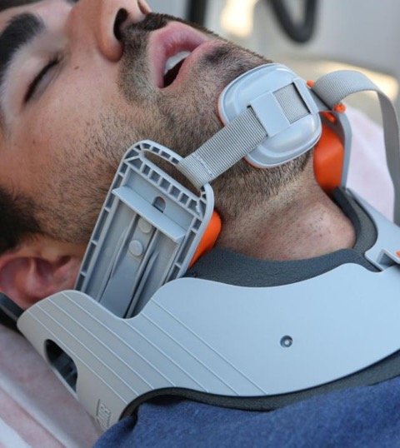
02. CUIDADOS BÁSICOS
Traslado de lesionados
Siempre que se realice una inmovilización de columna debes tener en cuenta:
Evitar movimientos innecesarios.
Colocar la cabeza del lesionado en posición neutra.
Colocar collar cervical de construcción propia (con diarios, toallas o cartón, etc.).
Revisar y evaluar a la víctima. Sospeche lesión de columna cervical.
Inmovilice el cuello de la víctima utilizando una toalla doblada y colóquela alrededor del cuello.
Con ayuda de otras personas inmovilice la columna utilizando una tabla larga o una puerta.
Muevan lateralmente a la víctima en bloque en una sola dirección, a la orden de quién está a la cabeza. Y solicite a una persona que coloque la tabla.
Fije la víctima a la tabla con vendas, sábanas u otro elemento que se lo permita.

Slide 15
Agenda
01
INTRODUCCIÓN
02
CUIDADOS BÁSICOS
03
PARO CARDÍACO RESPIRATORIO
04
CONCLUSIONES

Slide 16
03. PARO CARDÍACO RESPIRATORIO
Definición
Es la máxima emergencia individual que podemos enfrentar ante la cual el no hacer nada, o hacerlo en forma incorrecta, tendrá como resultado la muerte de quien lo sufre, en sólo 3 ó 4 minutos.
Consiste en el cese de la actividad cardíaca y respiratoria, que determina una brusca caída del transporte de oxígeno a los tejidos y por debajo de los niveles compatibles con la vida.

Slide 17

03. PARO CARDÍACO RESPIRATORIO
1
2
Reanimación Cardiopulmonar Básica, consiste en la permeabilización vía aérea, restablecimiento de la ventilación y restablecimiento de la circulación.
Los pasos a seguir son secuenciales y en el orden establecido en la cadena de supervivencia, para lograr salvar la vida de la víctima.
Reconocimiento precoz y pedir ayuda
Para prevenir la parada cardíaca
RCP precoz
Para ganar tiempo
3
4
Desfribilación precoz
Para reiniciar el corazón
Cuidados post-resucitación
Para restaurar la calidad de vida
Notes:
Conjunto de maniobras encaminadas a revertir el estado de paro cardio respiratorio, restituyendo la respiración y la circulación espontánea, con el objetivo de recuperar las funciones cerebrales de forma completa.
Los pasos a seguir deben ser secuenciales en el orden establecido dentro de la cadena de supervivencia, para lograr salvar la vida de la víctima.

Slide 18

Vídeo maniobra básica de RCP

Slide 19
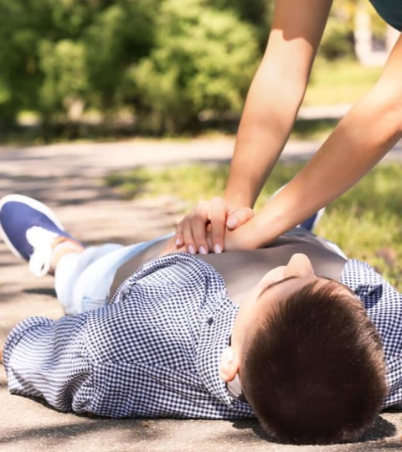
03. PARO CARDÍACO RESPIRATORIO
Consecuencias técnica incorrecta en masaje cardíaco
Fracturas costales.
Fractura de esternón.
Rupturas viscerales (hígado, estómago).
RCP es una técnica compleja que requiere entrenamiento.

Slide 20
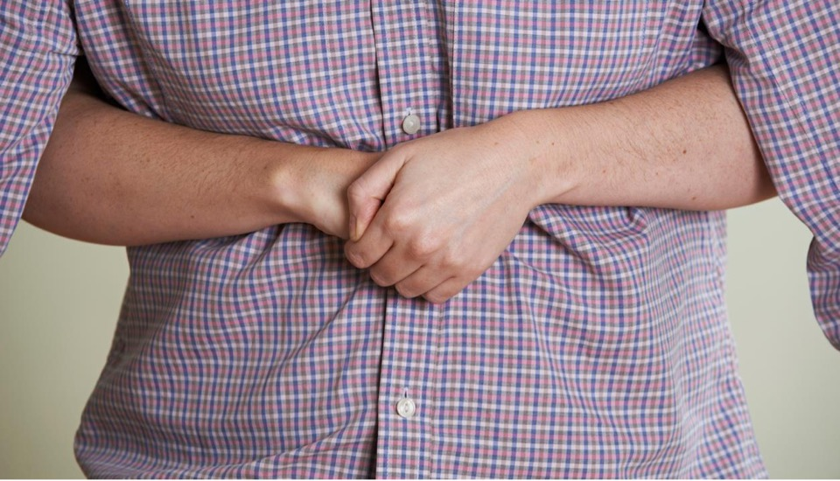

DEMOSTRACIÓN PRÁCTICA:
MANIOBRA DE HEIMLICH
Notes:
Definición:
Técnica que se utiliza para el despeje de las vías aéreas.
El facilitador debe contar con un muñeco para la actividad o una silla en caso de maniobra de heimlich.

Slide 21
Agenda
01
INTRODUCCIÓN
02
CUIDADOS BÁSICOS
03
PARO CARDÍACO RESPIRATORIO
04
CONCLUSIONES

Slide 22
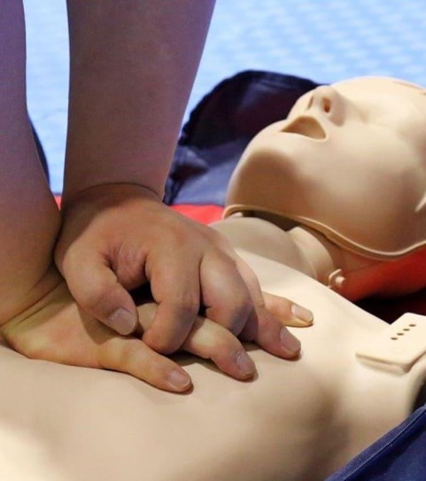
04. CONCLUSIONES
Primera respuesta frente a emergencias de salud
Actuar correctamente frente a una emergencia, facilita que las lesiones sufridas no empeoren.
Al prestar ayuda es importante analizar los riesgos del entorno, tanto para el accidentado como para quien presta ayuda.
Tu actuación se limita a maniobras sencillas, ya que no eres profesional del área médica.

Slide 23


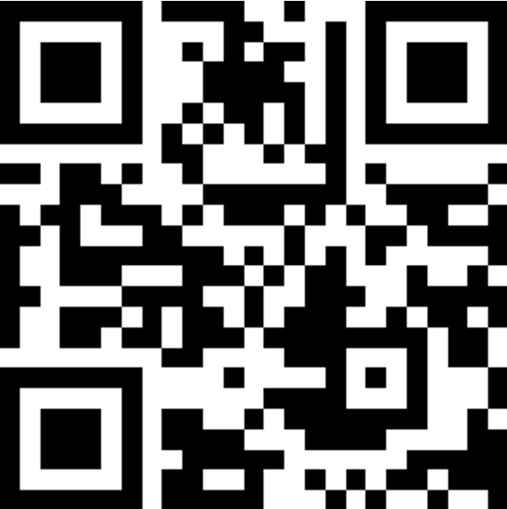

ENCUESTA DE SATISFACCIÓN
Curso abierto presencial
Escanea este código
O ingresa a este link
tinyurl.com/26vbepn4

Slide 24

ENCUESTA DE SATISFACCIÓN
Curso cerrado presencial
Escanea este código
O ingresa a este link
tinyurl.com/ujnzkjew

